Slide 1
Конспект занятия по лепке (мозаичная пластилинография) тема: «Ласточка»
для детей дошкольного возраста (4-5 лет)
Цель: Знакомить детей с различными техниками лепки: мозаичная пластилинография
Задачи:
Учить лепить ласточку используя технику мозаичной пластилинографии;
Уточнить представления детей о перелетных птицах, об их жизни в весенний период;
Развивать речевую активность, слух, зрительное восприятие, внимание;
Развивать мелкую моторику, творческое воображение;
Закрепить способность отгадывать загадки;
Учить доводить начатое дело до конца;
Воспитывать доброе, заботливое отношение к птицам.
Материал и оборудование: клеенки, пластилин, досочки.

Slide 2
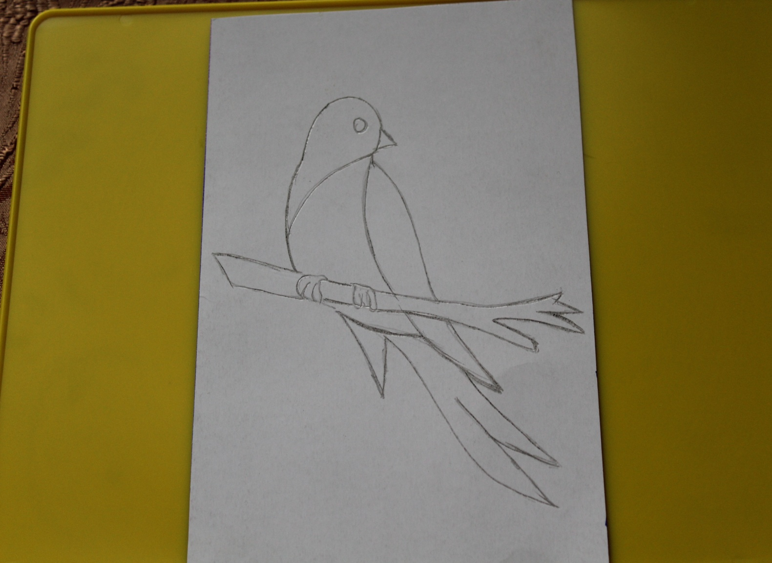
Скопируйте шаблон с изображением ласточки, сидящей на ветке со слайда или с интернета.
Необходимо вырезать силуэт ласточки и перевести его на белый картон ,формат А5.

Slide 3
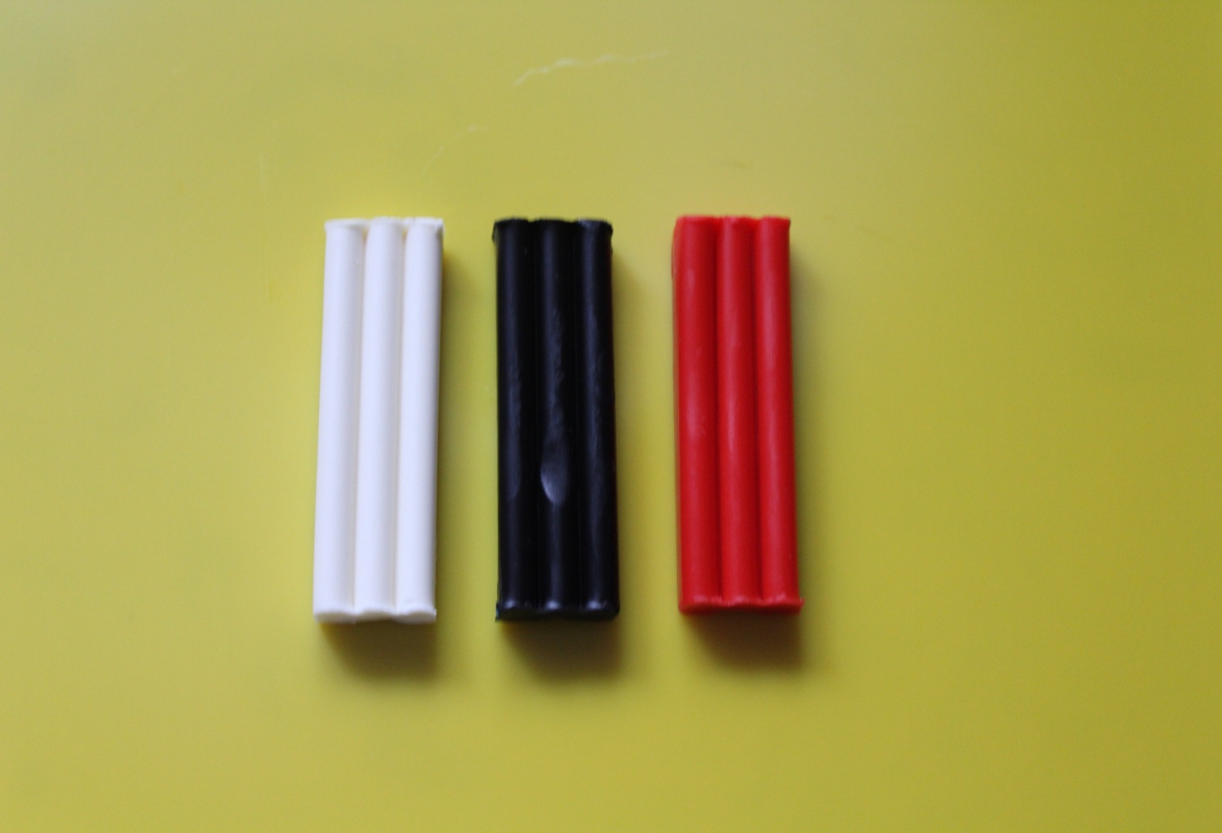
Подготовьте пластилин белого, черного и красного цвета.

Slide 4
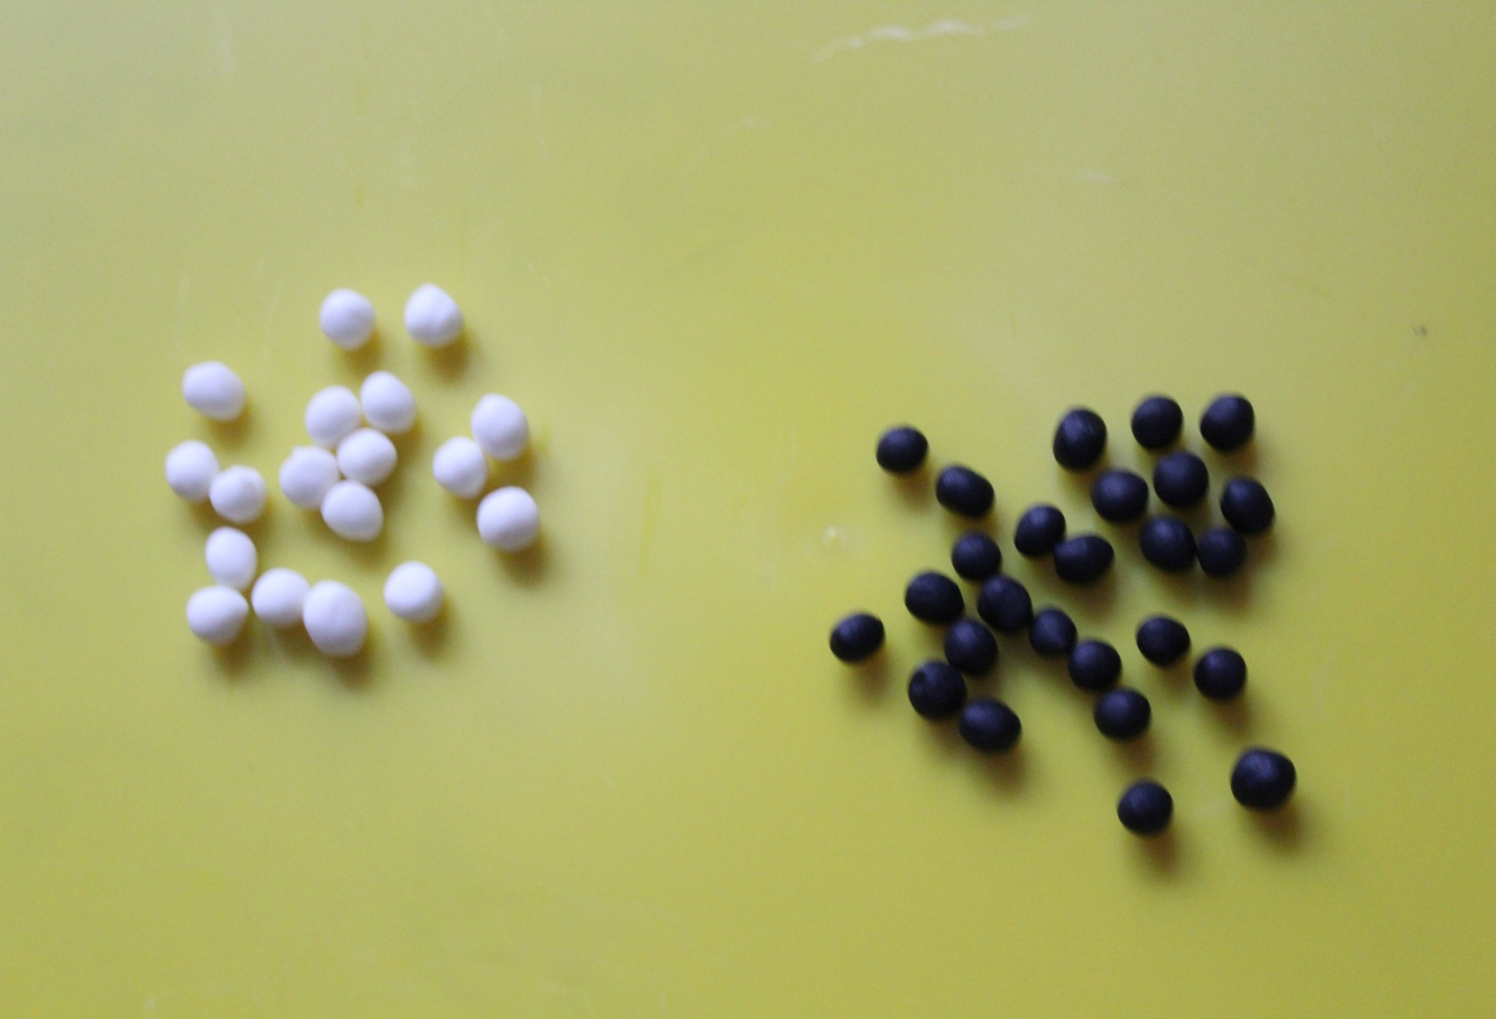
Возьмите белый пластилин. Отщипните от целого куска очень маленькие кусочки и скатайте из них маленькие шарики. Тоже самое сделать с черным пластилином.

Slide 5
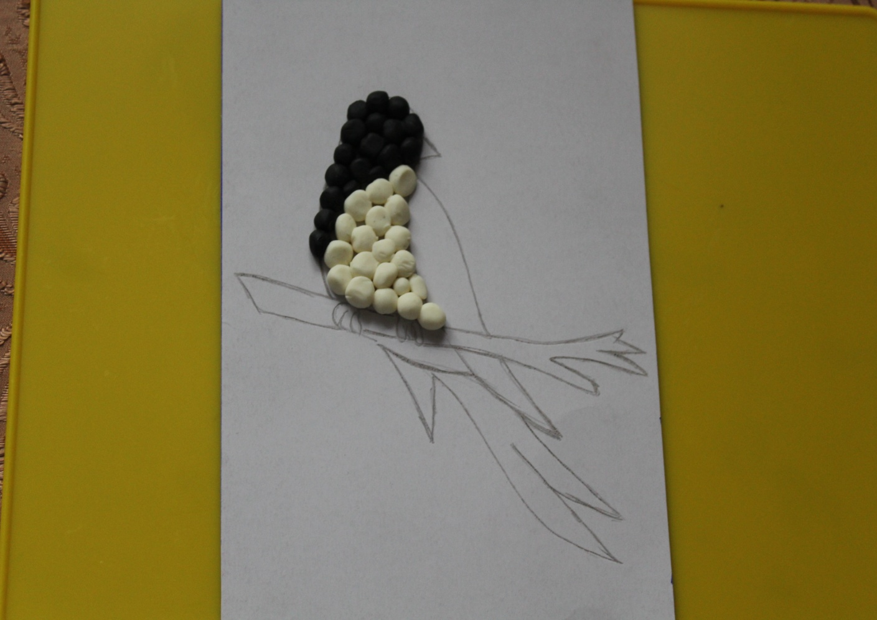
Прилепите белые шарики на брюшко птицы. Шарик кладем внутрь силуэта и чуть надавливаем, но не расплющиваем. Шарики выкладываем плотно друг к другу. Как мозаику.

Slide 6
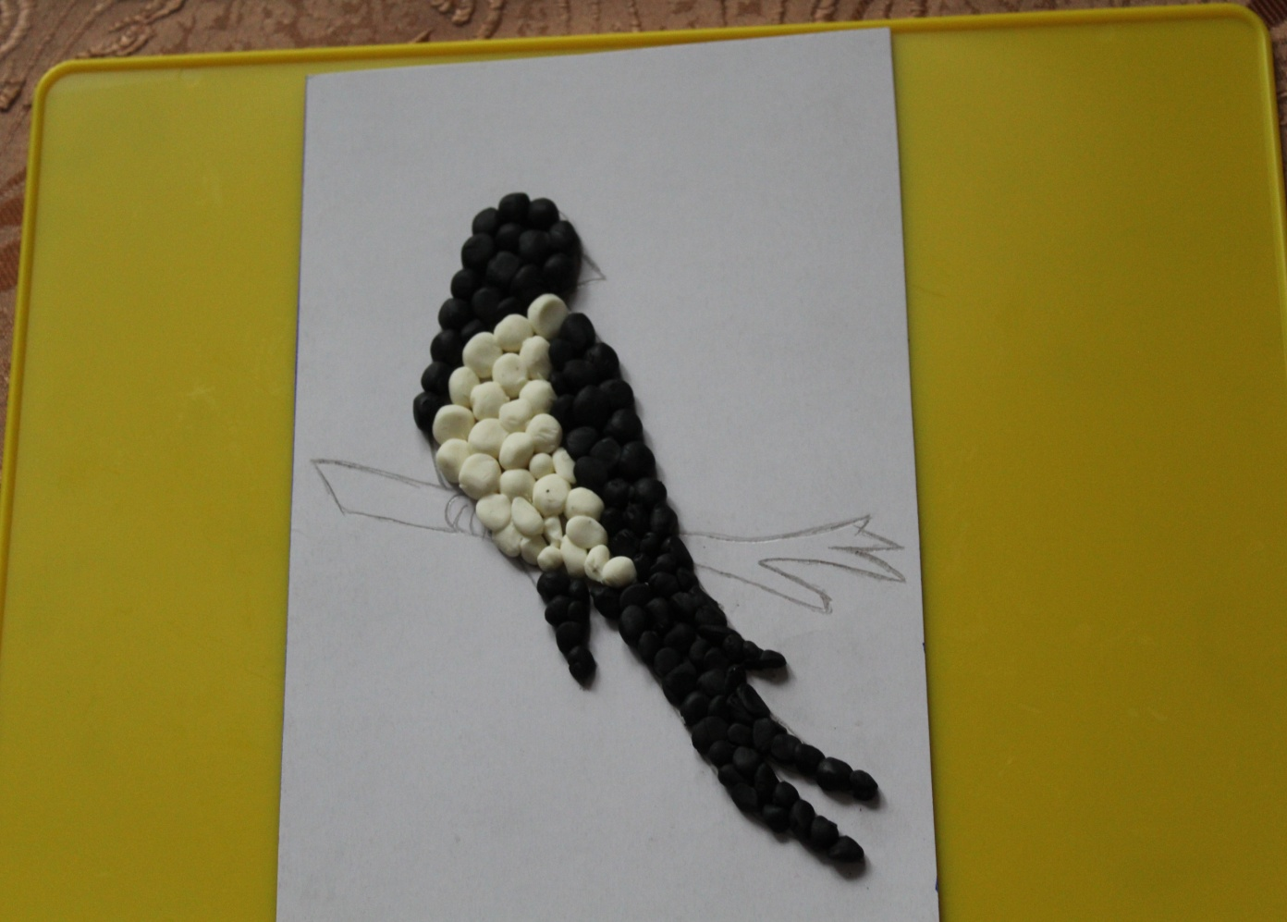
Скатанные черные шарики прилепите на голову, крылья, хвост

Slide 7
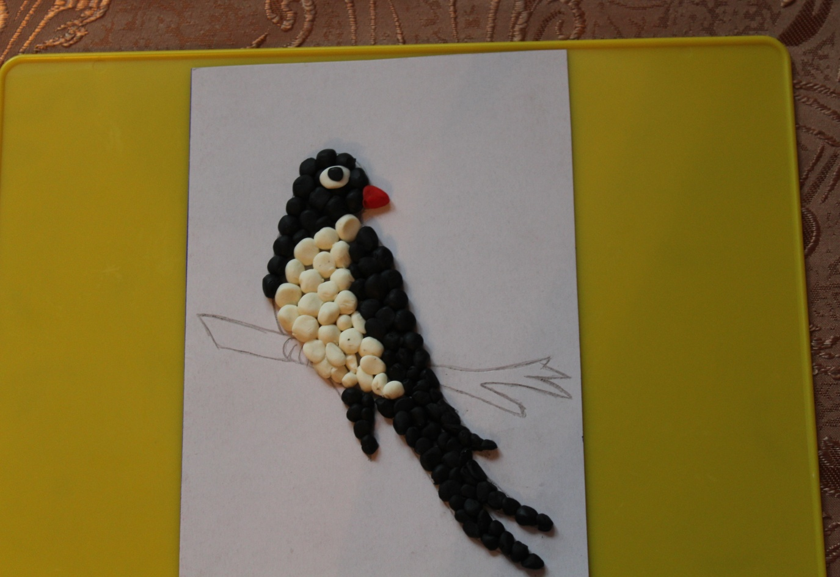
Для глаза скатайте из белого пластилина очень маленький шарик и сплющите его, прилепите на голове. Затем необходимо скатать из черного пластилина шарик меньшего диаметра, расплющить, поместить его на круг их белого пластилина. Клюв делаем из красного пластилина. Отщипните маленький кусочек, слепите конусообразную форму и прилепите на клюв птицы.

Slide 8
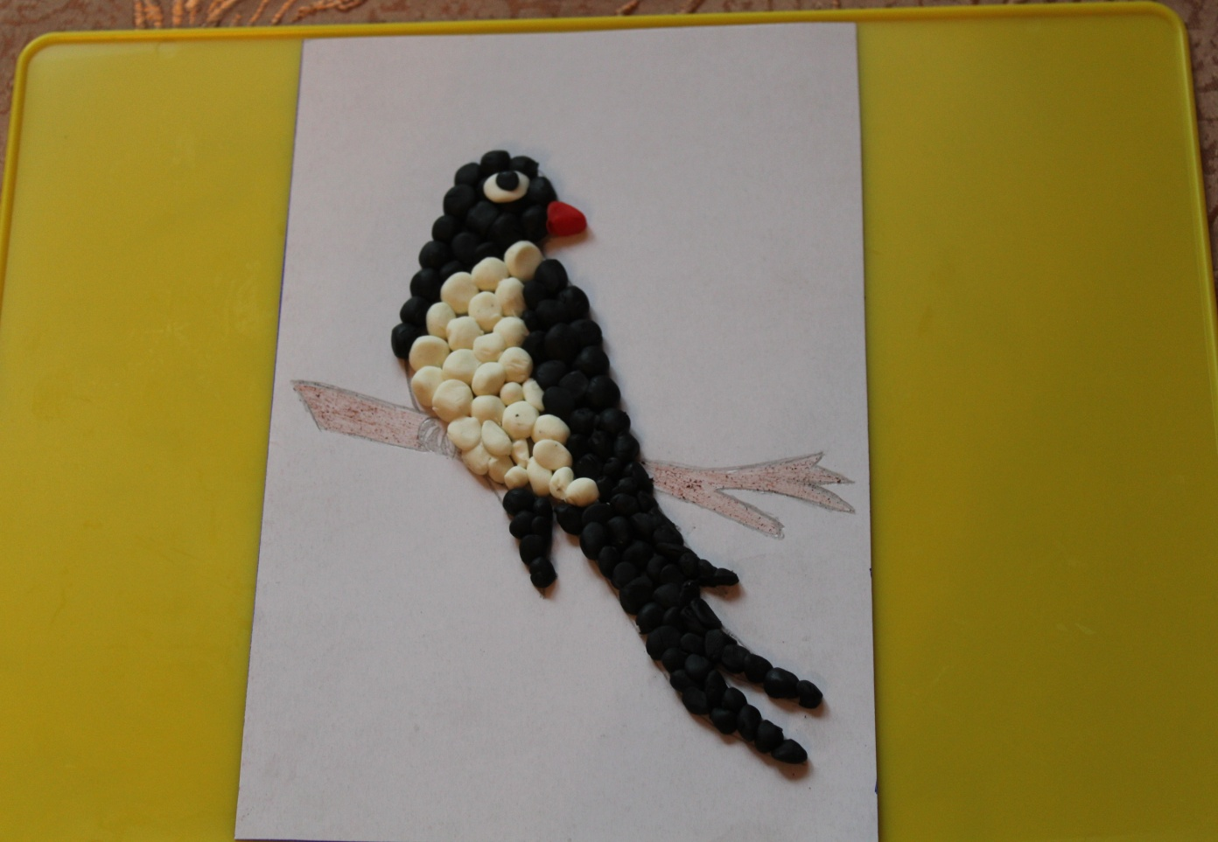
Веточку раскрасьте коричневым фломастером или карандашом. Лапку обведите черным карандашом или фломастером.

